Slide 1
優質教育基金「主題網絡計劃」(QTN)
建立數據分析系統，提升「以評估作為學習」的評估素養（2020/21） Systematic Analysis for Enhancing Assessment Literacy through Assessment as Learning (2020/21)
聖公會天水圍靈愛小學
S.K.H. Tin shui wai Ling oi primary school

Slide 2
參與學校（排列先後次序依學校英文名稱排列）
核心學校
開始參與年度 | 學校 | 本年度參與科目及年級 | 合作模式
2020-21 | 聖公會基顯小學 | P.4英文科 | 跟天靈合作
2020-21 | 聖公會聖馬太小學 | P.6中文科 | 跟天靈合作
核心學校及夥伴學校
開始參與年度 | 學校 | 本年度參與科目及年級 | 合作模式
2019-20 | 天主教領島學校 | P.4 + P.3數學科 | 夥伴學校
2018-19 | 香海正覺蓮社佛教黃藻森學校 | P.3數學科 | 核心學校
夥伴學校
開始參與年度 | 學校 | 本年度參與科目及年級 | 合作模式
2018-19 | 香港四邑商工總會新會商會學校 | P.3數學科 | 學習社群
2019-20 | 伊斯蘭鮑伯濤紀念小學 | P.3數學科 | 學習社群

Slide 3
本年度計劃目標
提升學校的「評估素養」的專業。
善用不同的「學教評」資源，推廣「多元化的評估模式」。
建立及鞏固校內「學教評」循環，共同設計課堂教學，優化課程，推動「促進學習的評估」，讓學生正面地面對學習，更期望學生能從而反思、自我檢測學習，培養學生的堅毅和自我提升的精神。
在「學教評」的循環中，建立校本評估重點，針對特定能力範疇的學習重點建立數據分析系統，運用評估資料回饋學與教，分析學與教的成效，檢視課程發展。

Slide 4
本年度計劃內容
活動 | 日期 | 舉行形式
計劃簡介會 | 4/9/2020（五） | Zoom
評估數據研讀及分析（SPSS）教師工作坊 | 18/9/2020（五） | Zoom
評估數據研讀、分析及報告製作（AQP）教師工作坊 | 25/9/2020（五） | Zoom
評估數據報告製作（SPSS）工作坊 | / | 錄影
EC Meeting 1 | 25/11/2020（三） | Zoom
上學期共同備課會議及反思（核心 + 統籌） 下學期跨校共同備課會議、循環觀課及評課（學習社群） | 10/2020至1/2021 | Zoom / 到校
上學期考試分析會議（如沒有，改為共同備課） | 12/2020至1/2021 | Zoom
下學期跨校共同備課會議、循環觀課及評課 （核心 + 夥伴 + 統籌） | 1/2021至6/2021 | Zoom / 到校
EC Meeting 2 | 13/5/2021（四） | 聖公會天水圍靈愛小學
教師專題講座：浸大教育學系特邀副教授 鄧國俊博士 《應用「評估分析工具庫」提升教師以評估促進學生學習的知識和技能》 | 11/6/2021（五） | 聖公會天水圍靈愛小學
下學期考試分析會議 | 6/2020至7/2021 | Zoom
總結分享會 | 7/7/2021（三） | 聖公會基顯小學

Slide 5
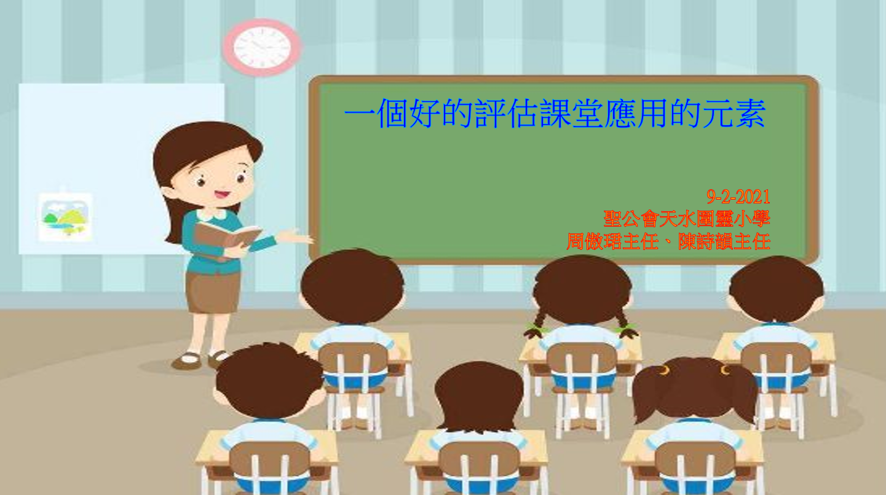
其他合作內容
形式：到校講座/工作坊
對象：伊斯蘭鮑伯濤紀念小學
日期：9/2/2021（二）

Slide 6
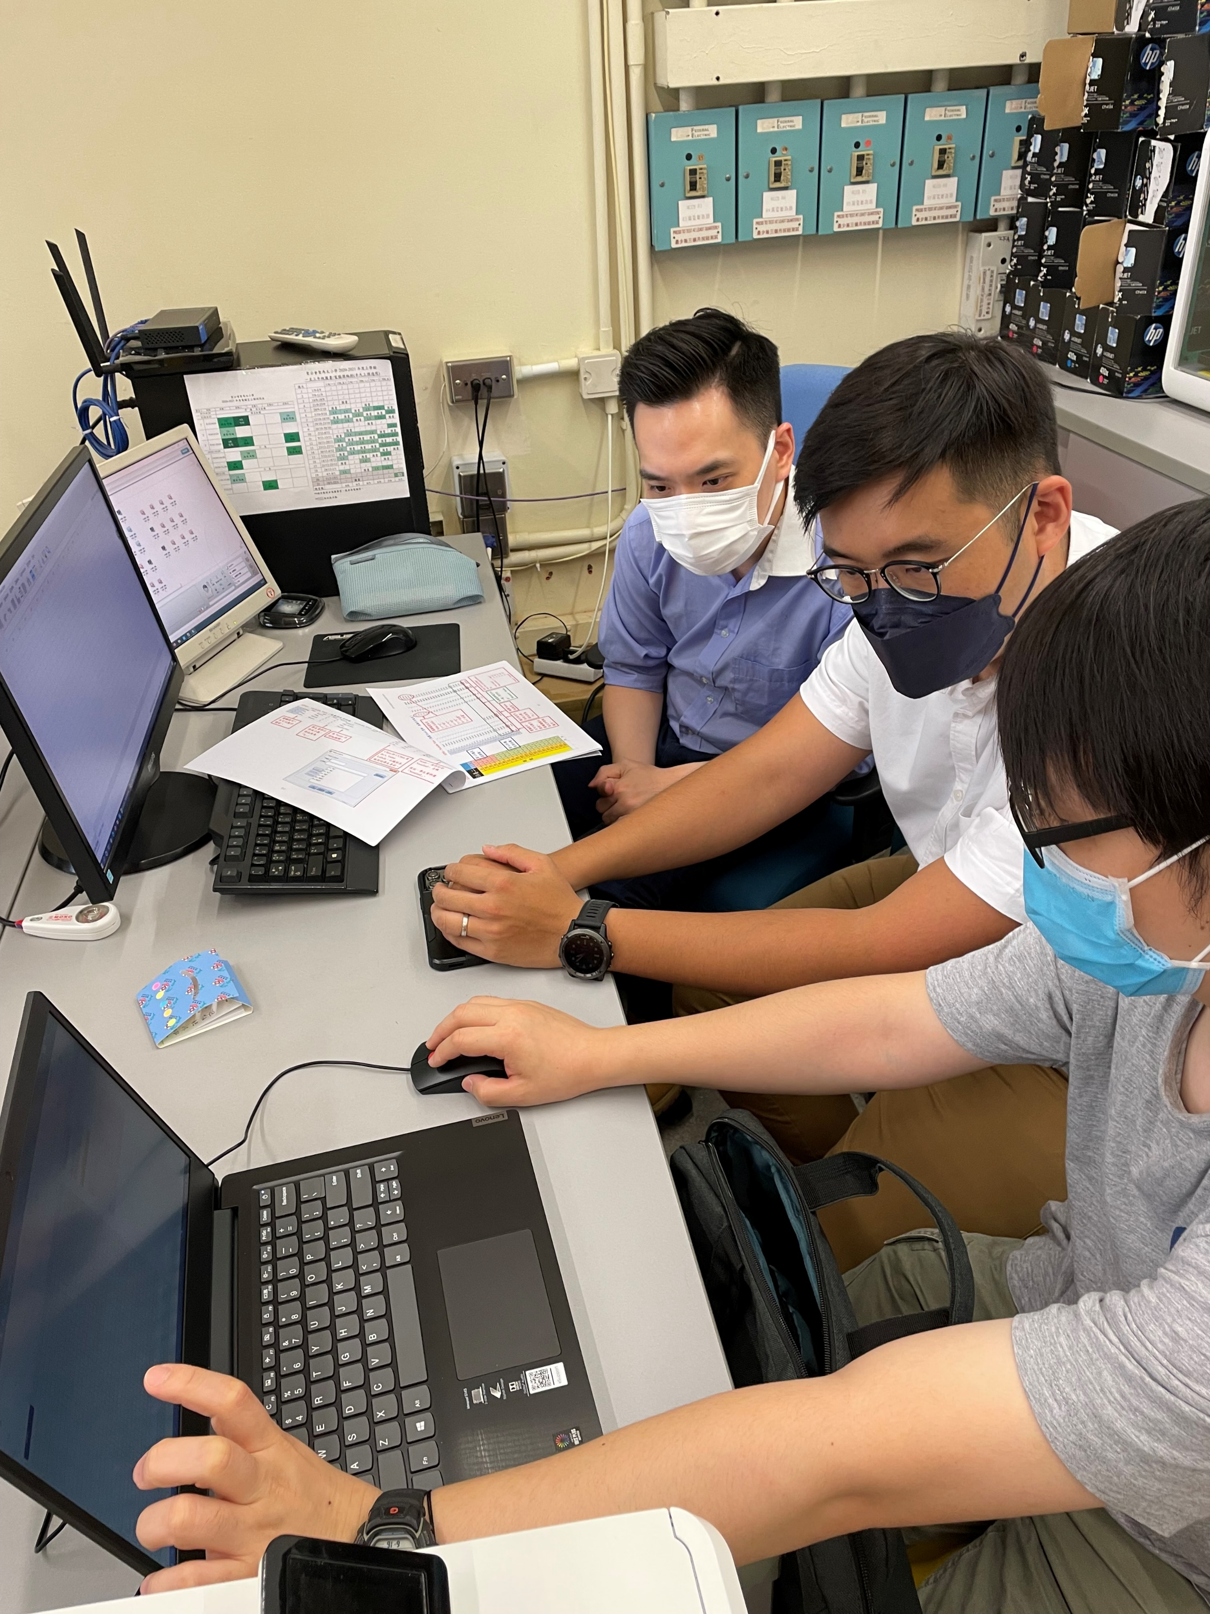
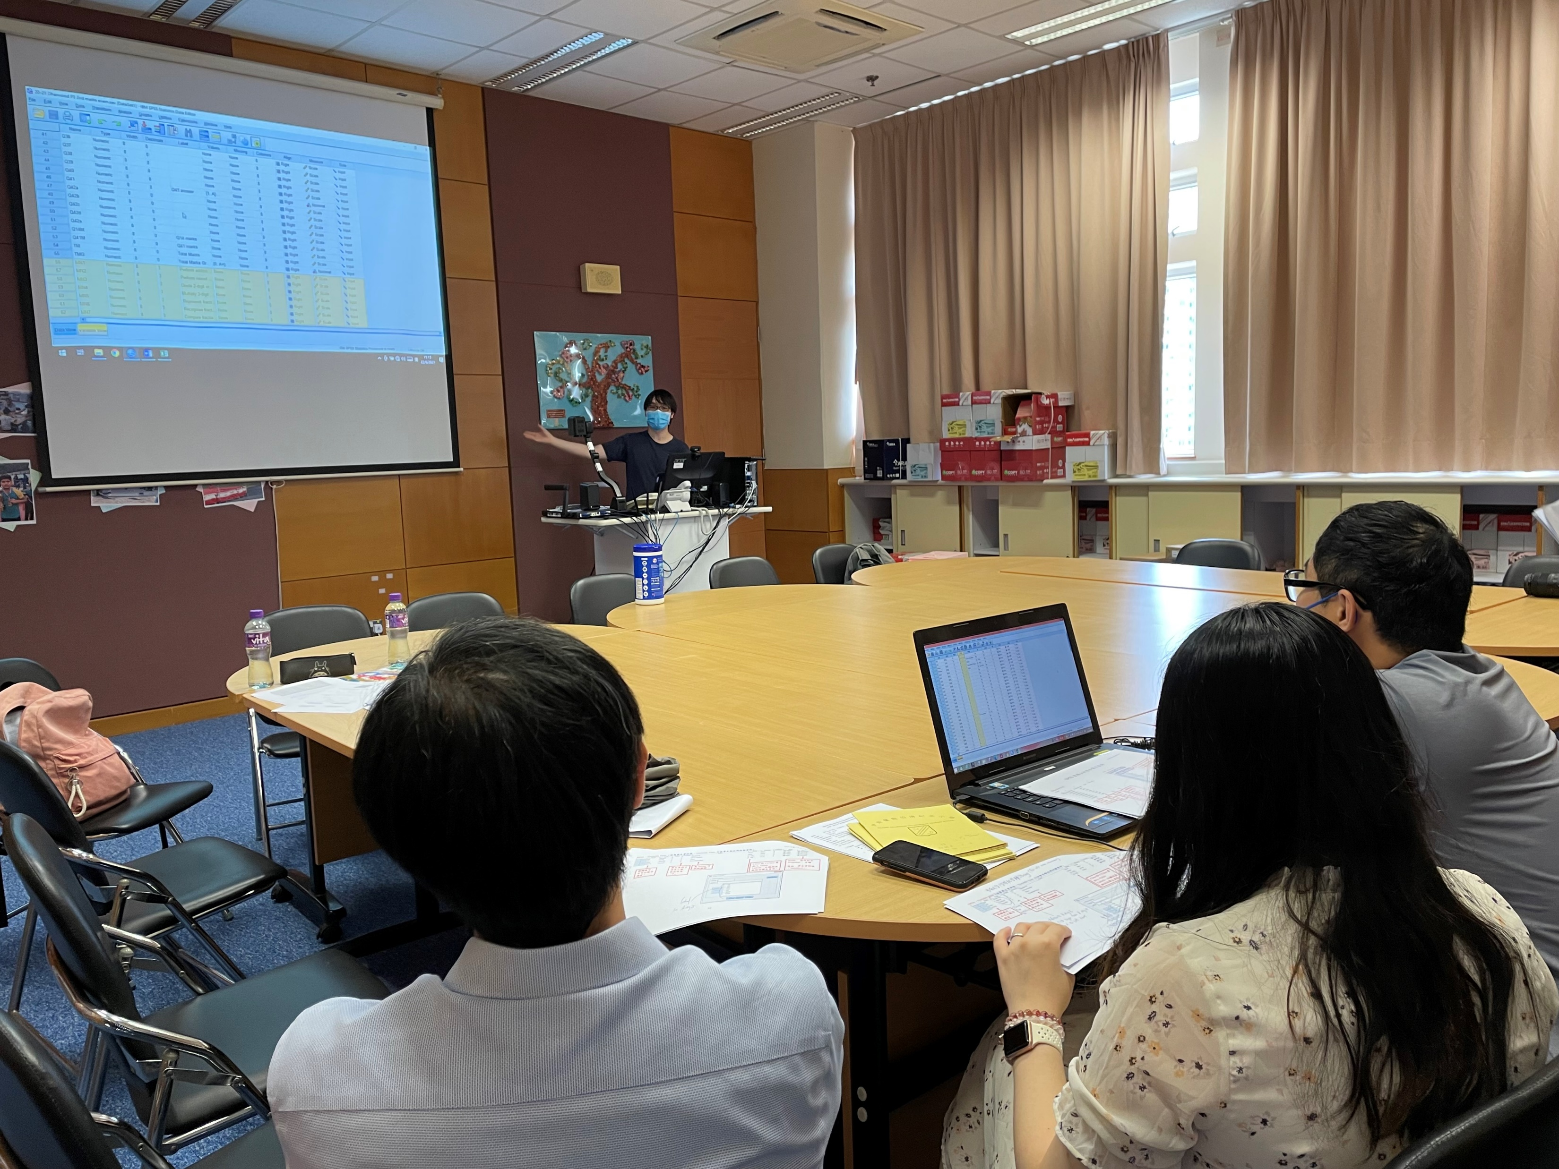
其他合作內容
形式：到校技術支援
對象：聖公會聖馬太小學、伊斯蘭鮑伯濤紀念小學
日期：16/6/2021 （三） 、22/6/2021（二）

Slide 7
其他合作內容
形式：校本評估重點計劃會議
對象：天主教領島學校
日期：25/6/2021（五）

Slide 8
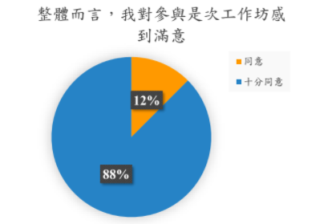
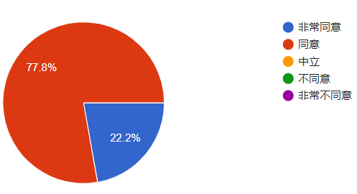
前期準備工作坊
評估數據研讀、分析及報告製作（AQP）教師工作坊
評估數據研讀及分析(SPSS)教師工作坊
評估數據報告製作(SPSS)工作坊

Slide 9
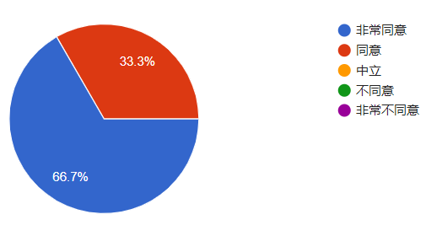
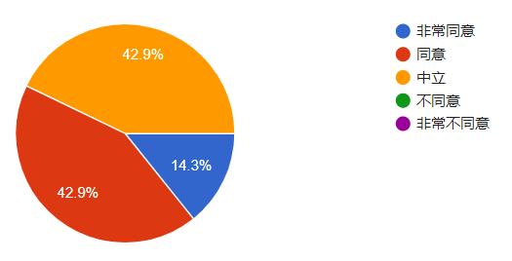
其他工作坊/講座
《應用「評估分析工具庫」提升教師以評估促進學生學習的知識和技能》教師講座
《一個好的評估課堂應用元素》教師工作坊

Slide 10
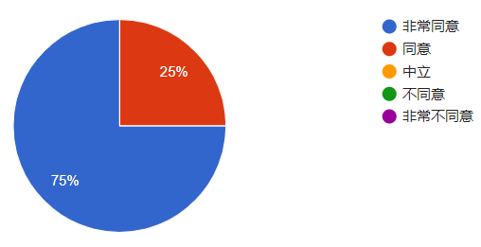
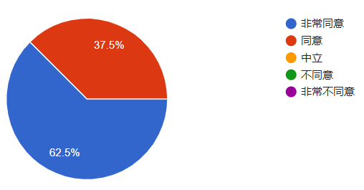
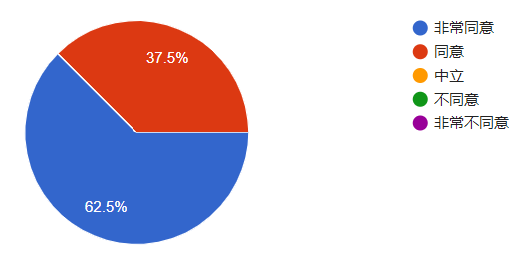
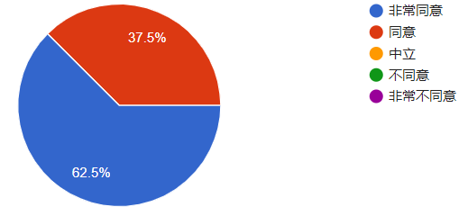
本年度計劃

Slide 11
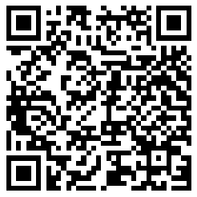
優質教育基金「主題網絡計劃」(QTN)
建立數據分析系統，
提升「以評估作為學習」的評估素養（2020/21）
統籌學校：聖公會天水圍靈愛小學
聯絡電話：2446 1633
聯絡人：陳詩韻主任
分享內容

